Slide 1
Scrivere con la luce Luce, ombre, riflessi
Francesco Gagliardi

Slide 2
Introduzione
In questo lavoro ho osservato e fotografato come la luce influenza la percezione degli oggetti. Ho scelto soggetti semplici e ho scattato immagini in momenti diversi della giornata o con diverse sorgenti luminose, per mostrare effetti come riflessione, rifrazione, controluce, luce dura o morbida.

Slide 3
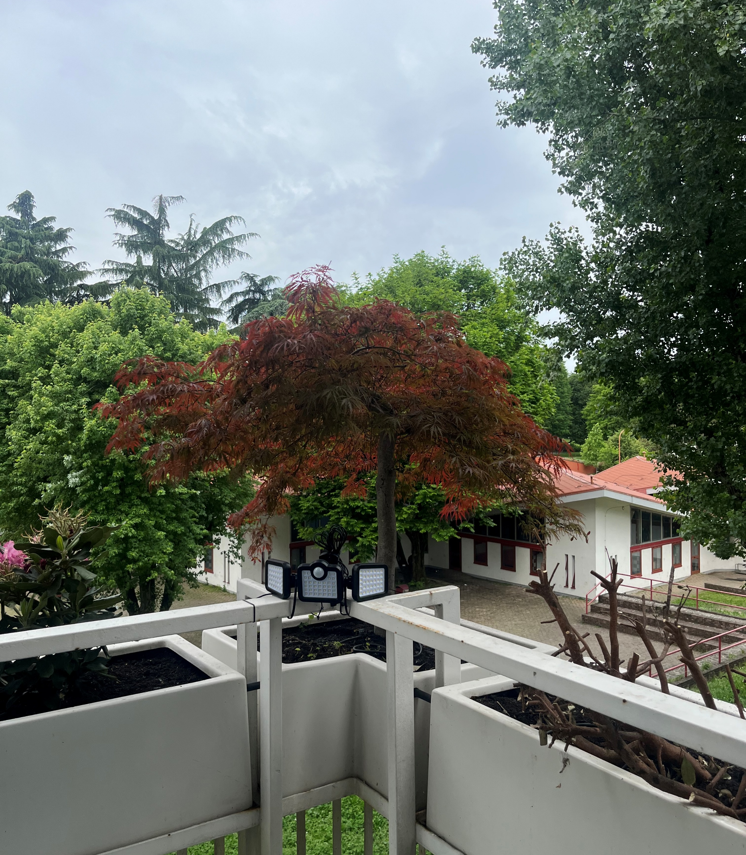
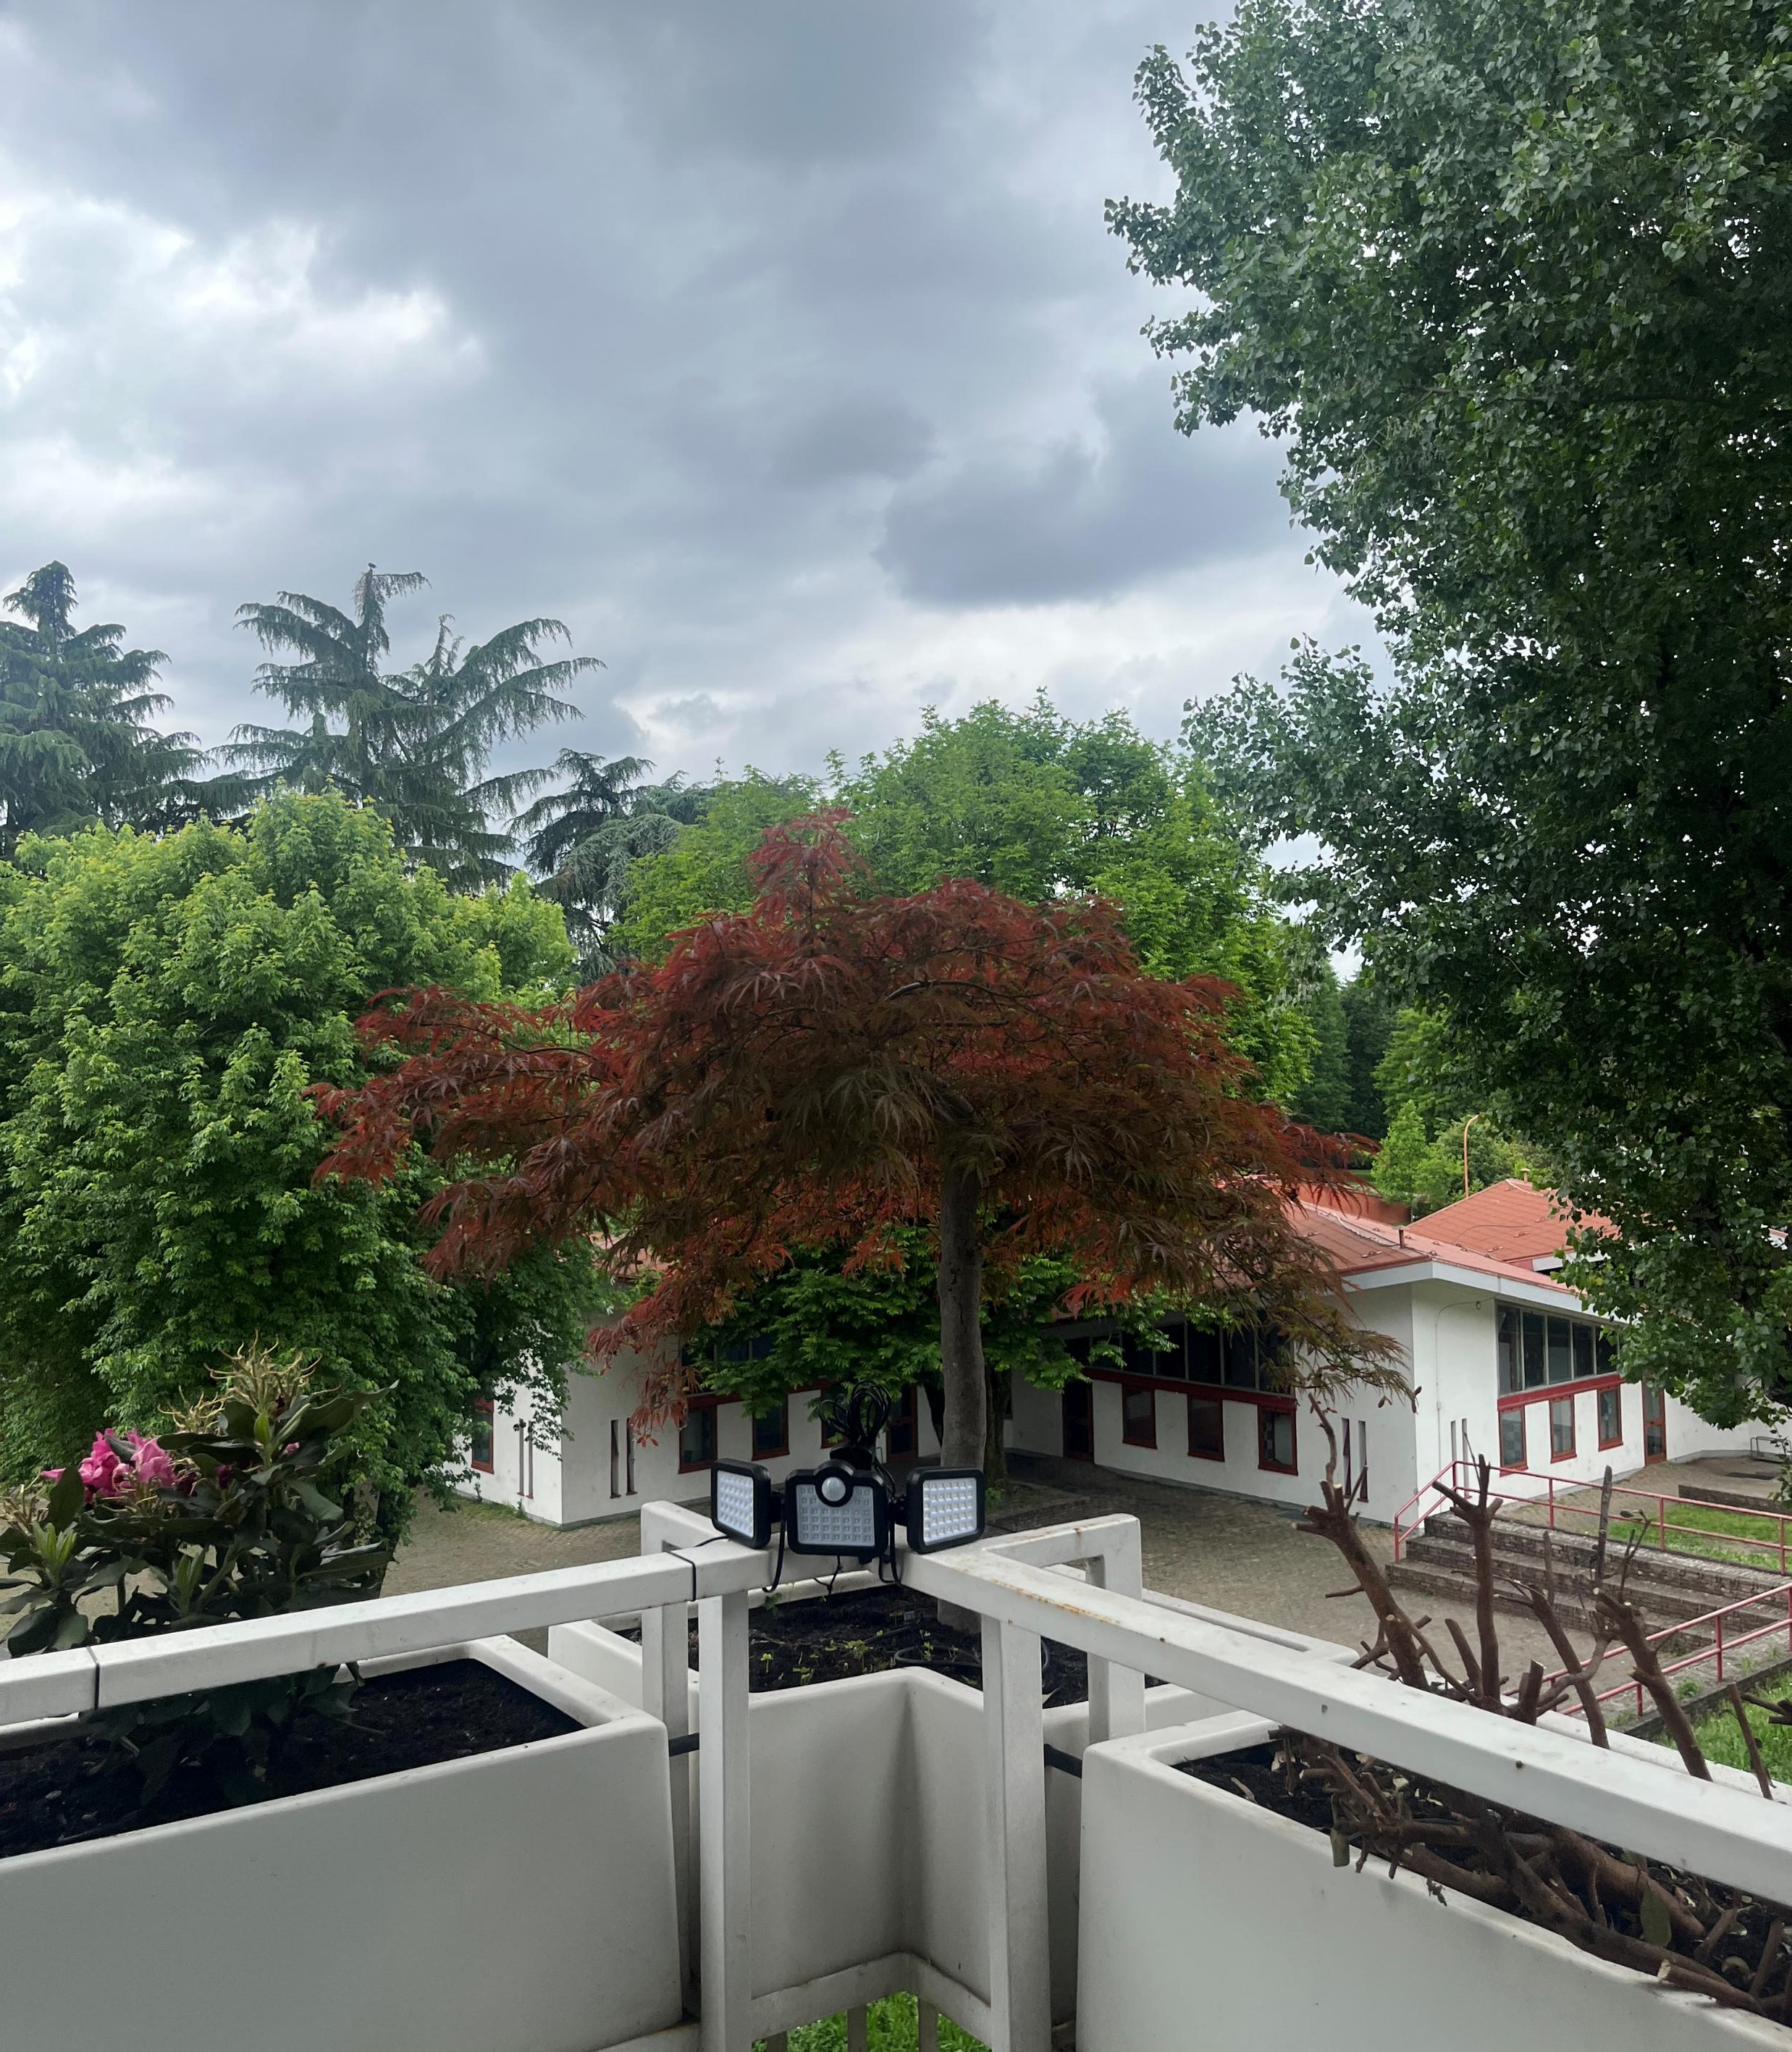
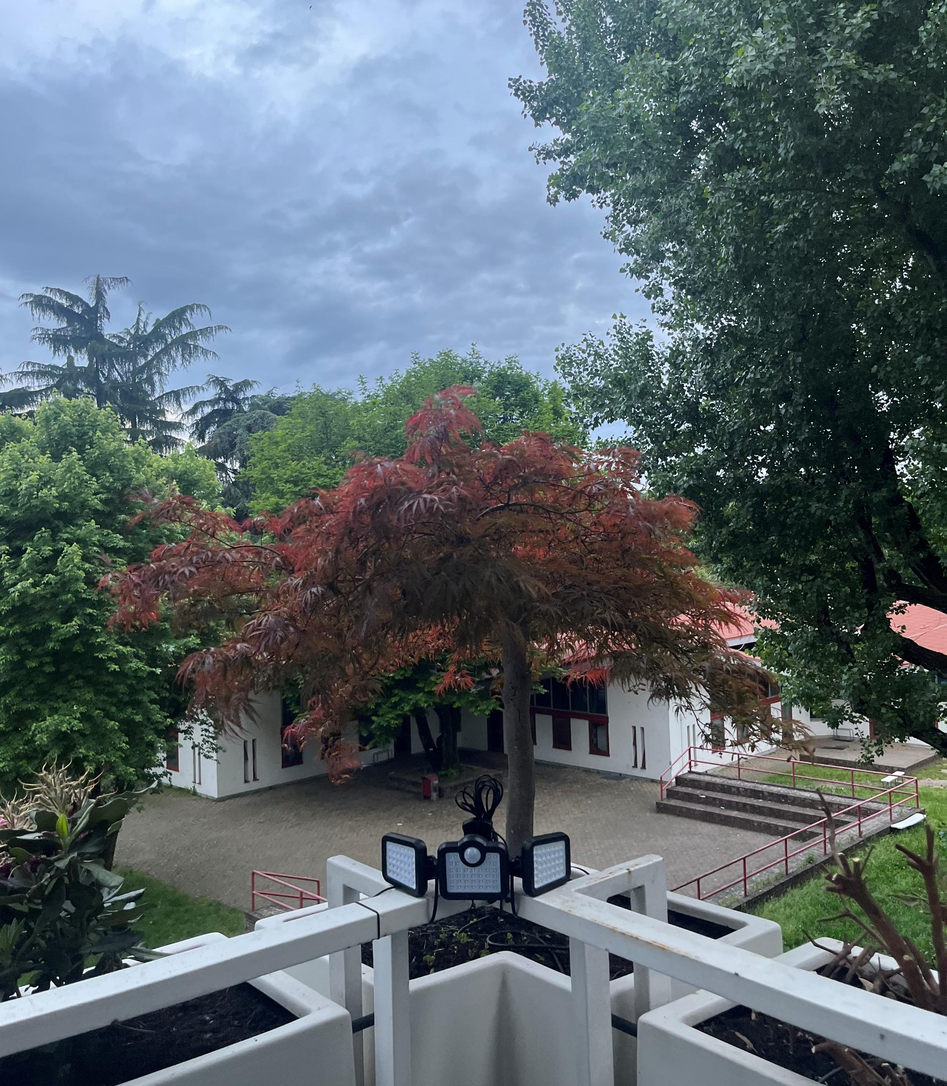
Stesso soggetto, luce diversa nella giornata
mattino
pomeriggio
sera
luce morbida, colori chiari
luce fioca, atmosfera blu e ombre marcate
luce intensa,
più contrasti

Slide 4
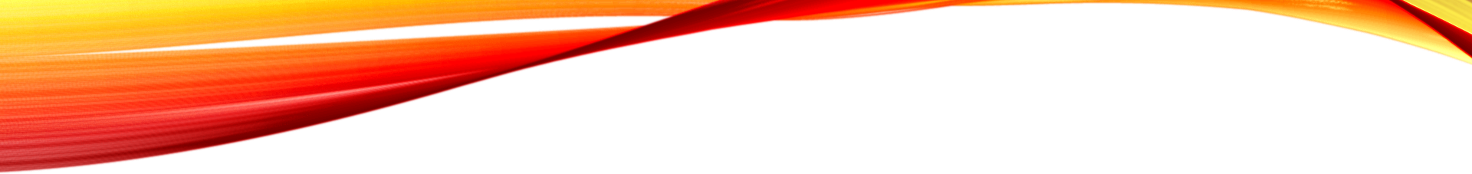
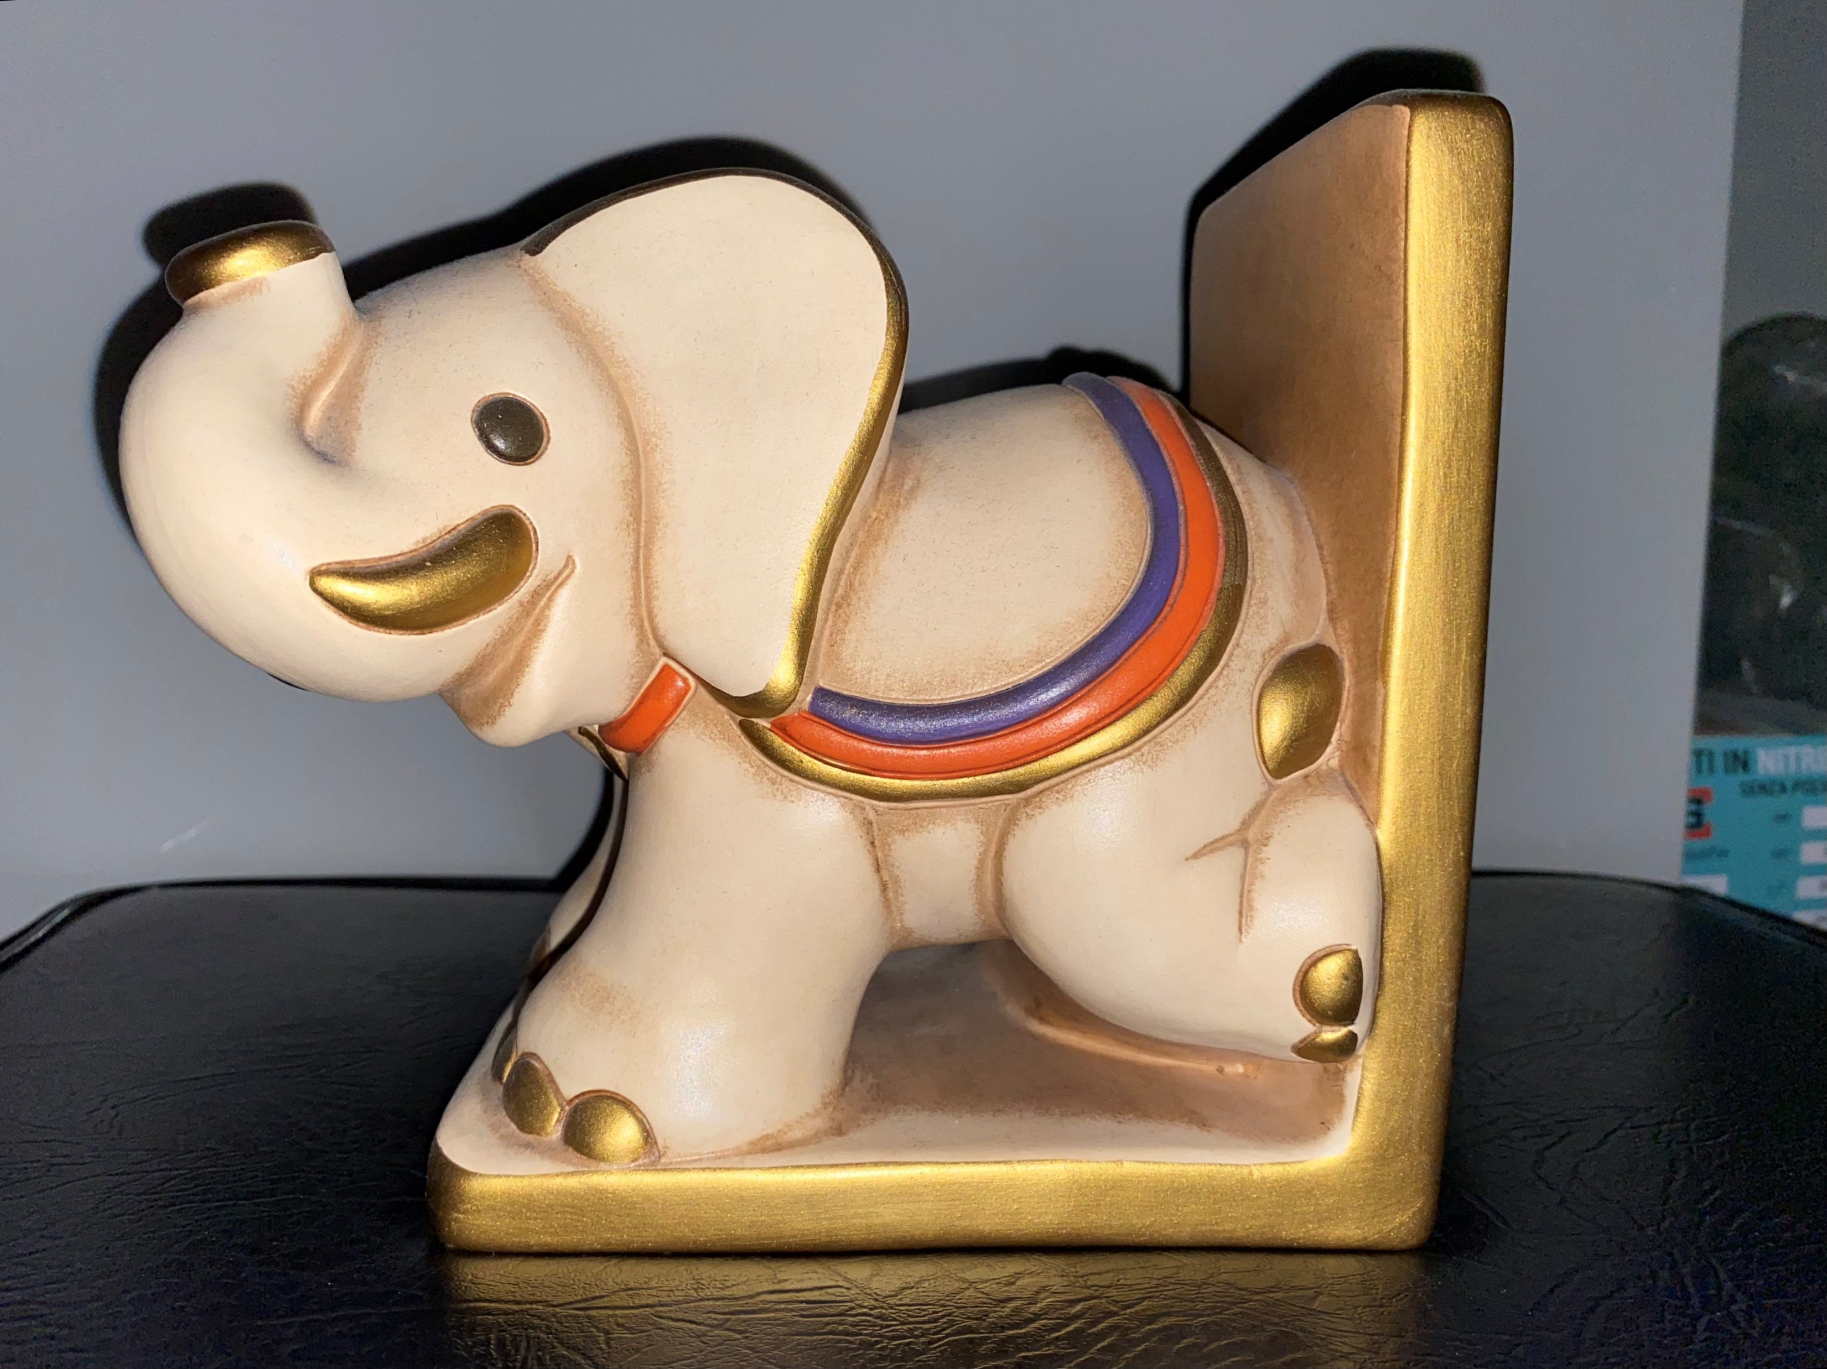

Luce frontale
La luce colpisce direttamente il soggetto: immagine piatta, pochi contrasti, colori uniformi.

Slide 5
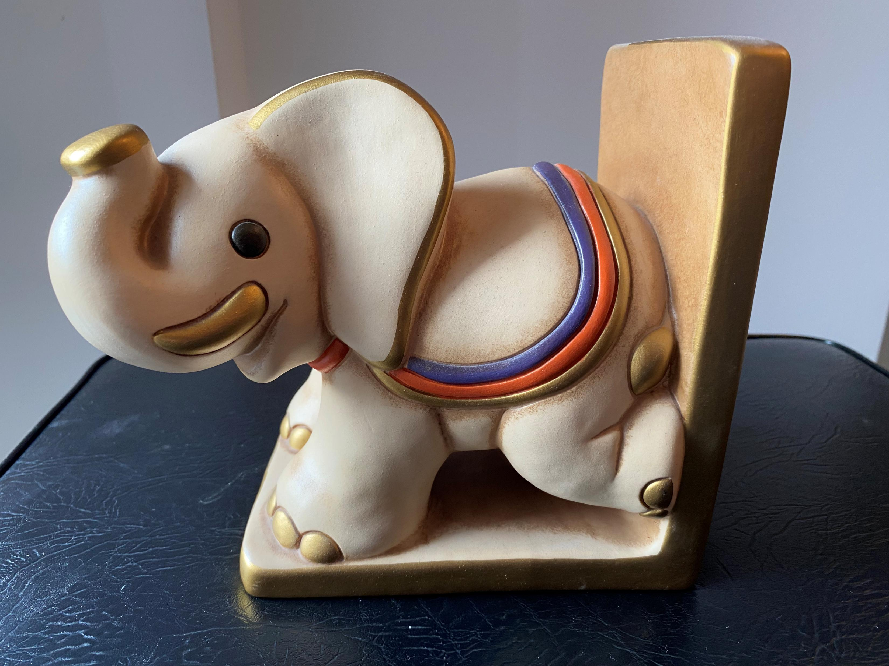
Luce laterale
La luce arriva di lato e crea ombre visibili, mettendo in risalto le forme e la tridimensionalità.

Slide 6
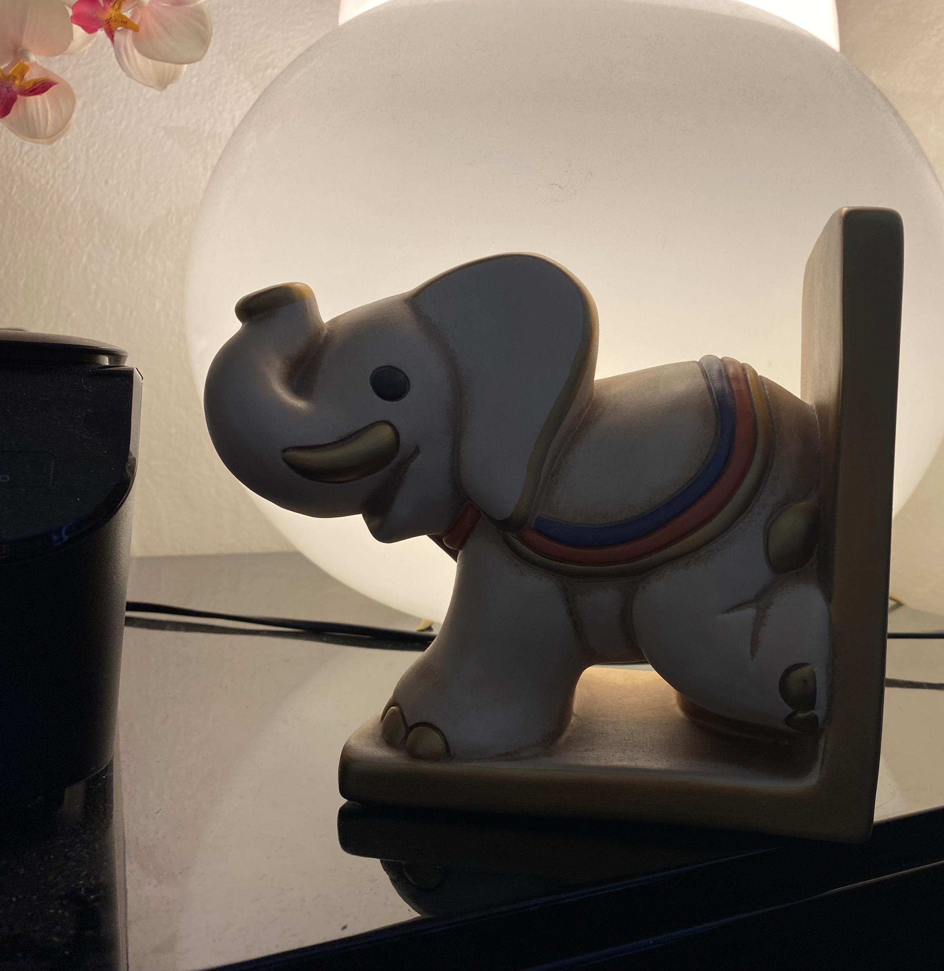
Controluce
La luce arriva di lato e crea ombre visibili, mettendo in risalto le forme e la tridimensionalità.

Slide 7
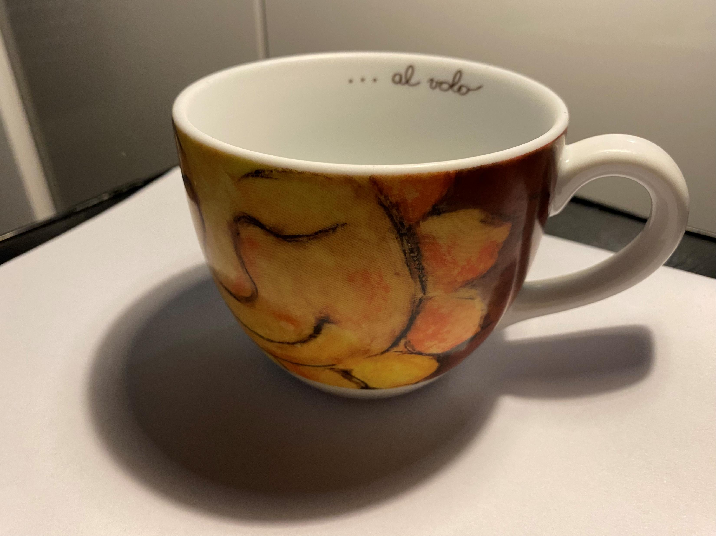
Luce dura
Forte contrasto tra zone illuminate e ombra. Ombre nette e marcate.

Slide 8
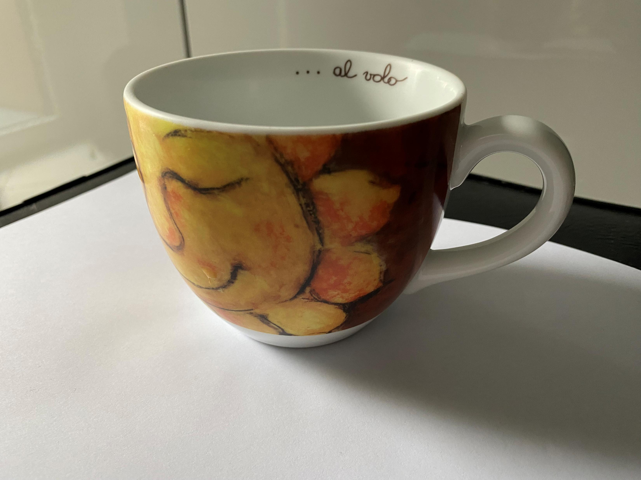
Luce morbida
Ombre soffici e sfumate. La luce si distribuisce in modo uniforme.

Slide 9
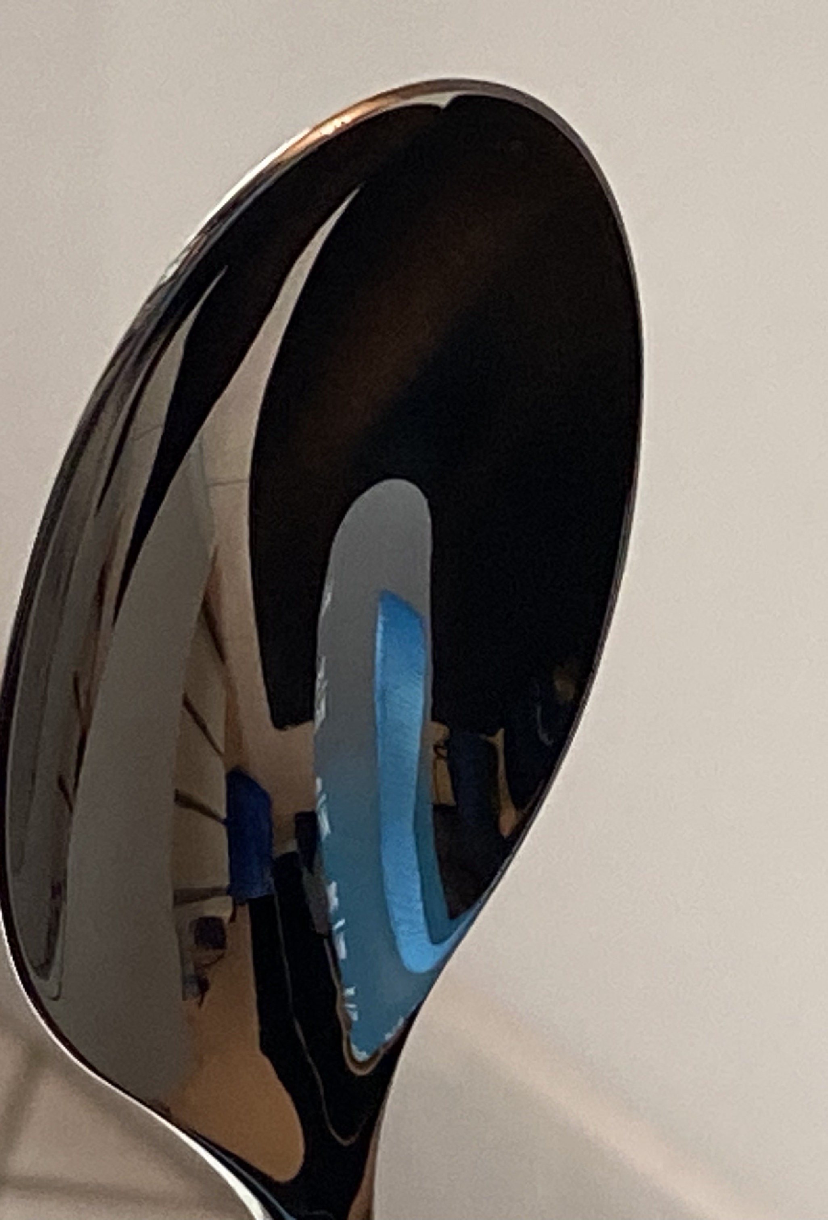
RIFLESSIONE
Il metallo liscio riflette la luce e gli oggetti circostanti. L’immagine appare distorta e capovolta.

Slide 10
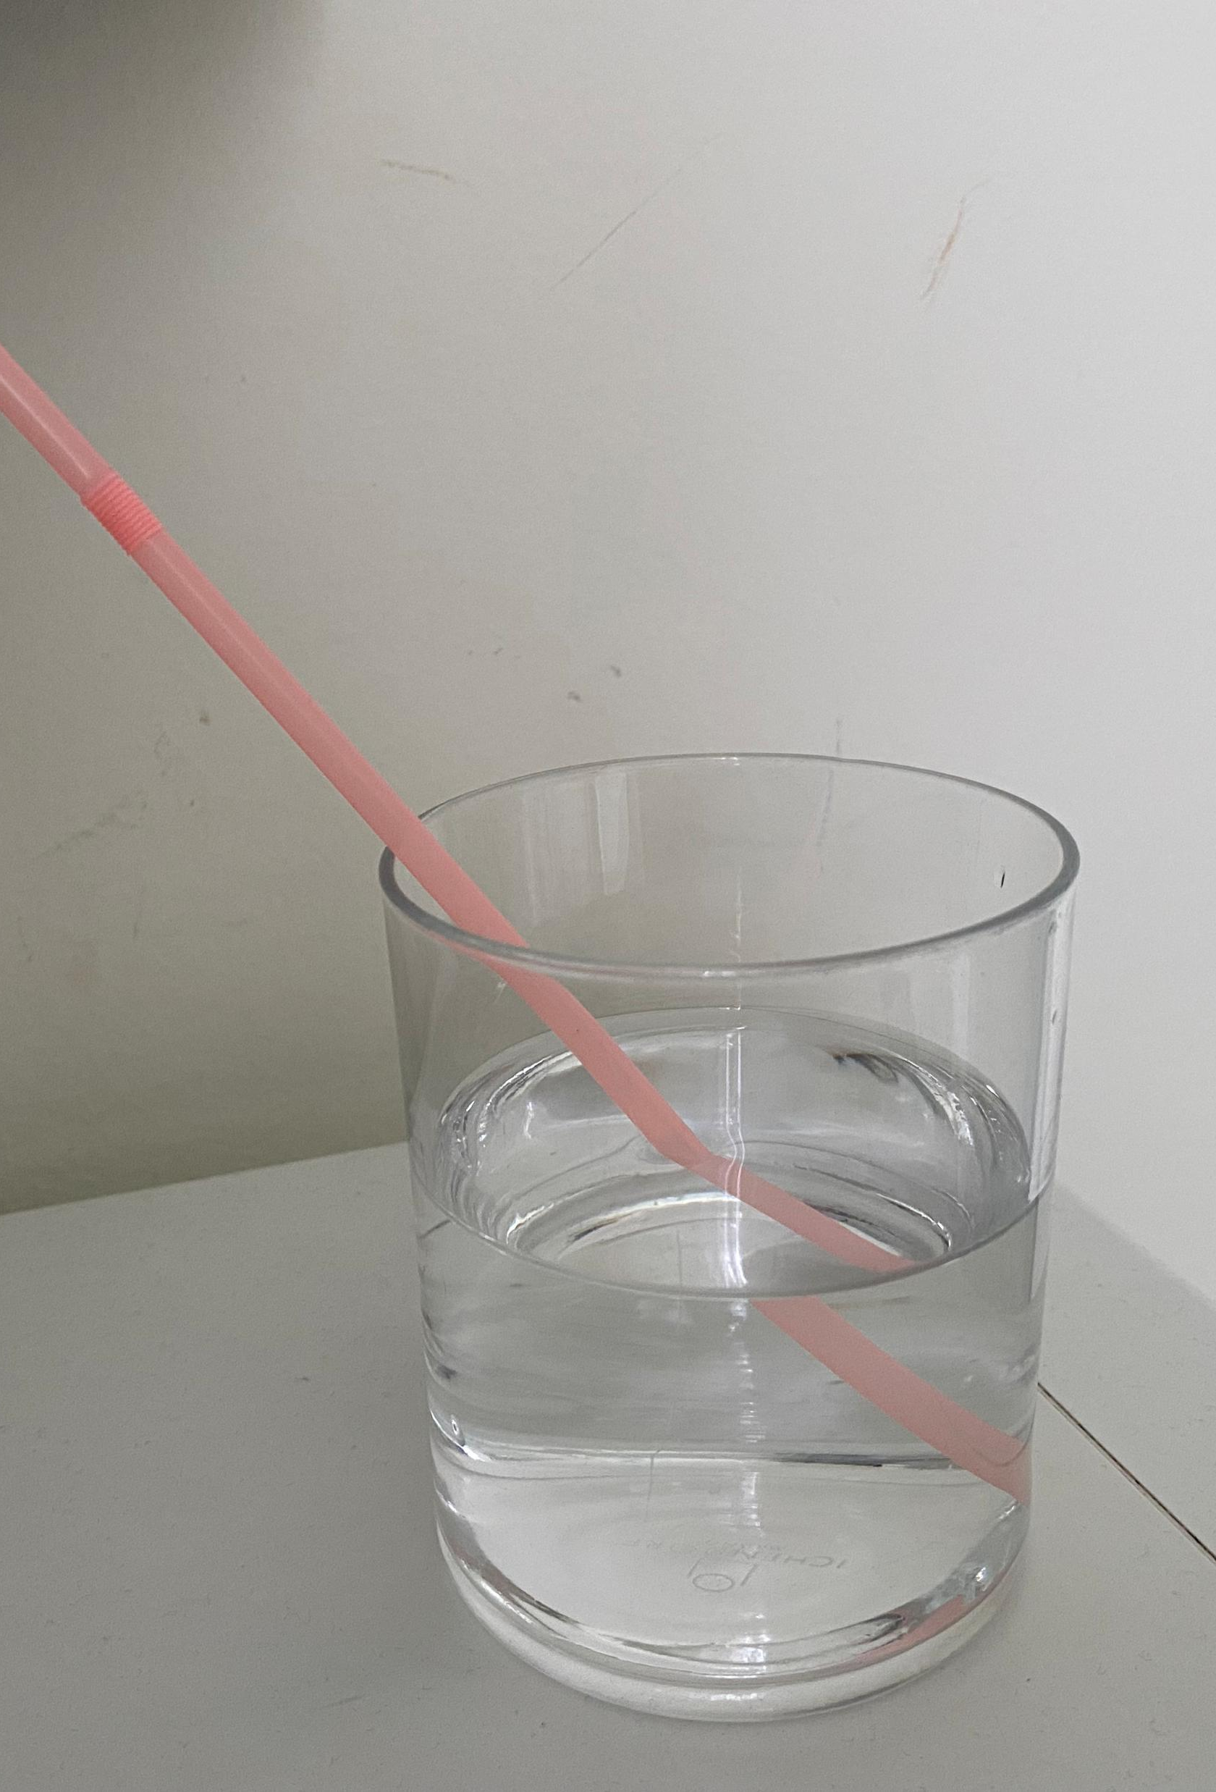
RIFRAZIONE
La luce cambia direzione passando dall’aria all’acqua, facendo sembrare la cannuccia spezzata.

Slide 11
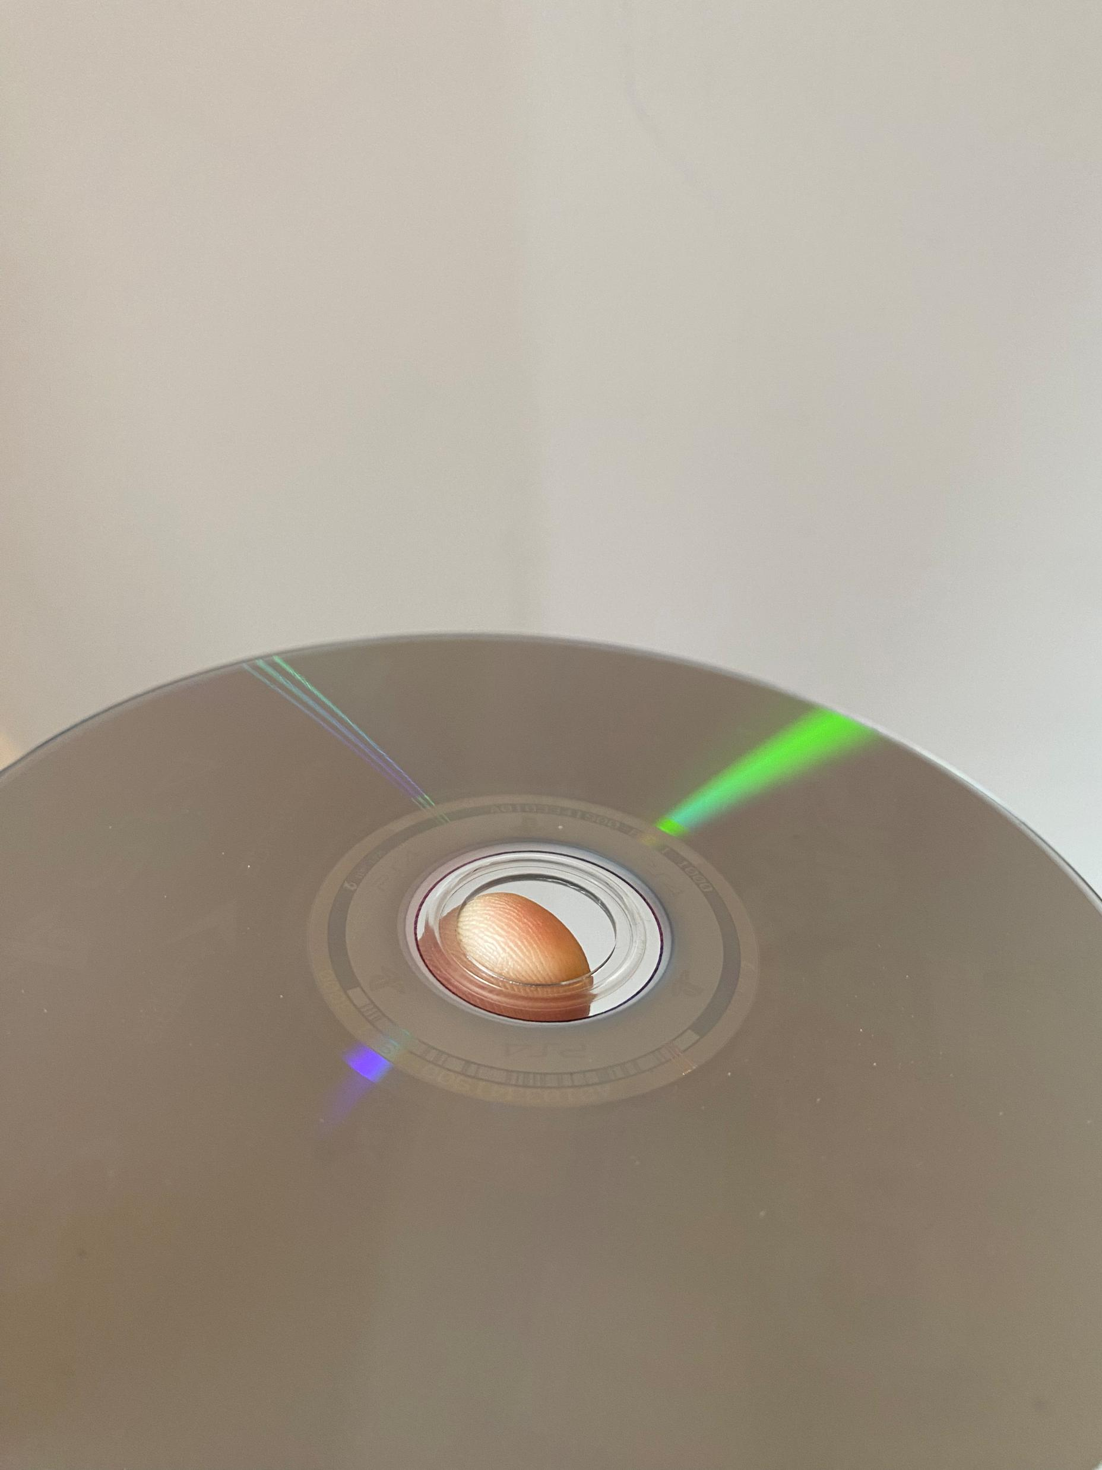
Scomposizione della luce
La superficie del CD agisce come un prisma e scompone la luce bianca in diversi colori.

